Slide 1
আজকের পাঠে
সবাইকে
স্বাগতম

Slide 2
পরিচিতি
পার্থ সারথী নাথ , ICT শিক্ষক
লতিফপুর আলহাজ্ব আবদুল জলিল উচ্চ বিদ্যালয়
সীতাকূণ্ড, চট্টগ্রাম, 01839928606
parthaict2019@gmail.com
বিজ্ঞান, শ্রেণি-৬ষ্ঠ
অধ্যায়-13শ,
পৃষ্ঠা-১১৩-১১৫,পাঠ-১-৩
১৬ .০6.২০২১

Slide 3
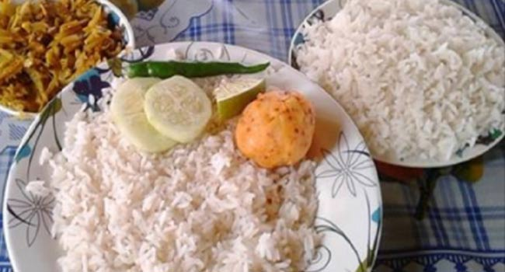
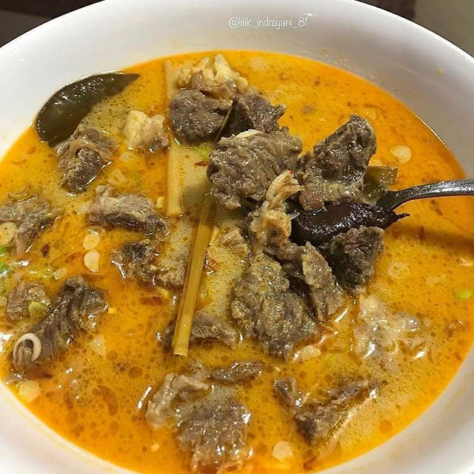
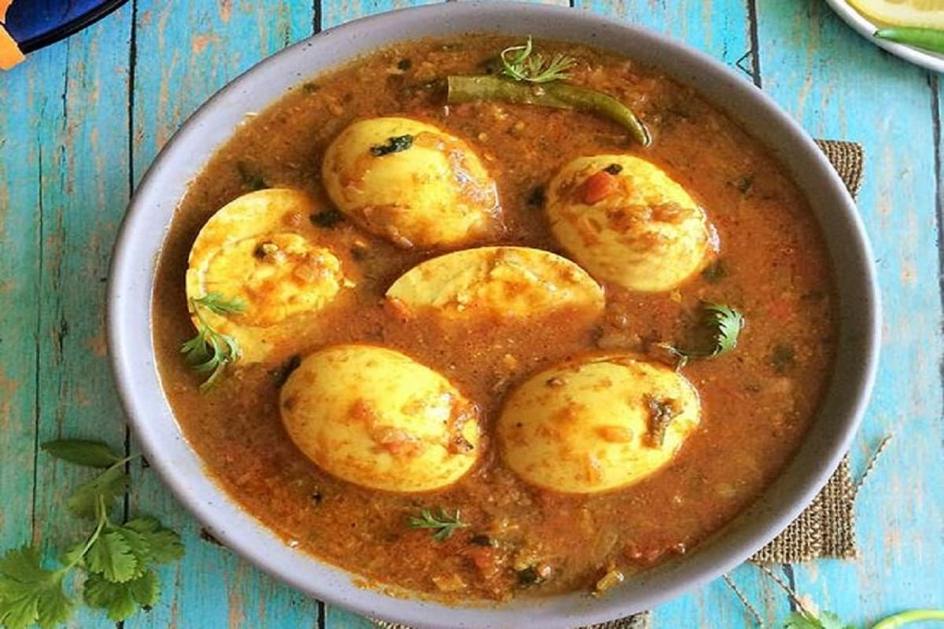
ছবিতে কি দেখতে পাচ্ছি?
আমরা ভাতের সাথে আর কি কি খাবার গ্রহণ করি?

Slide 4
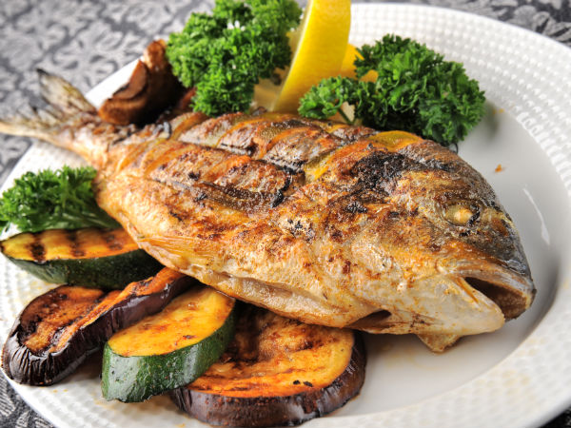
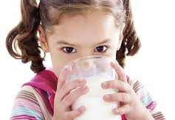
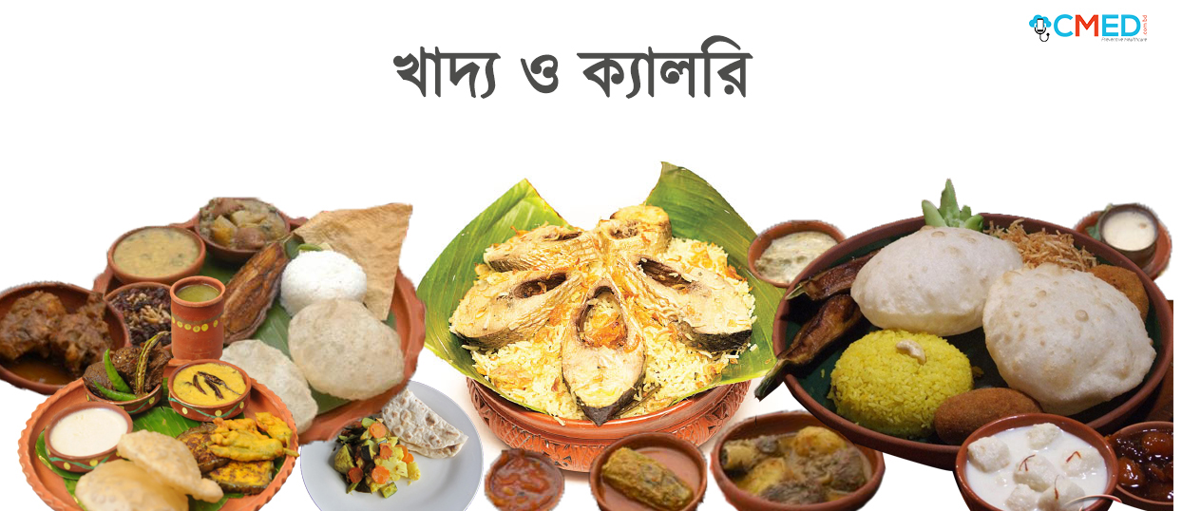
ছবি গুলোতে লক্ষ কর।
উপরের ছবির খাবার গুলো গ্রহণ করি কেন? একটু ভেবে বল।

Slide 5
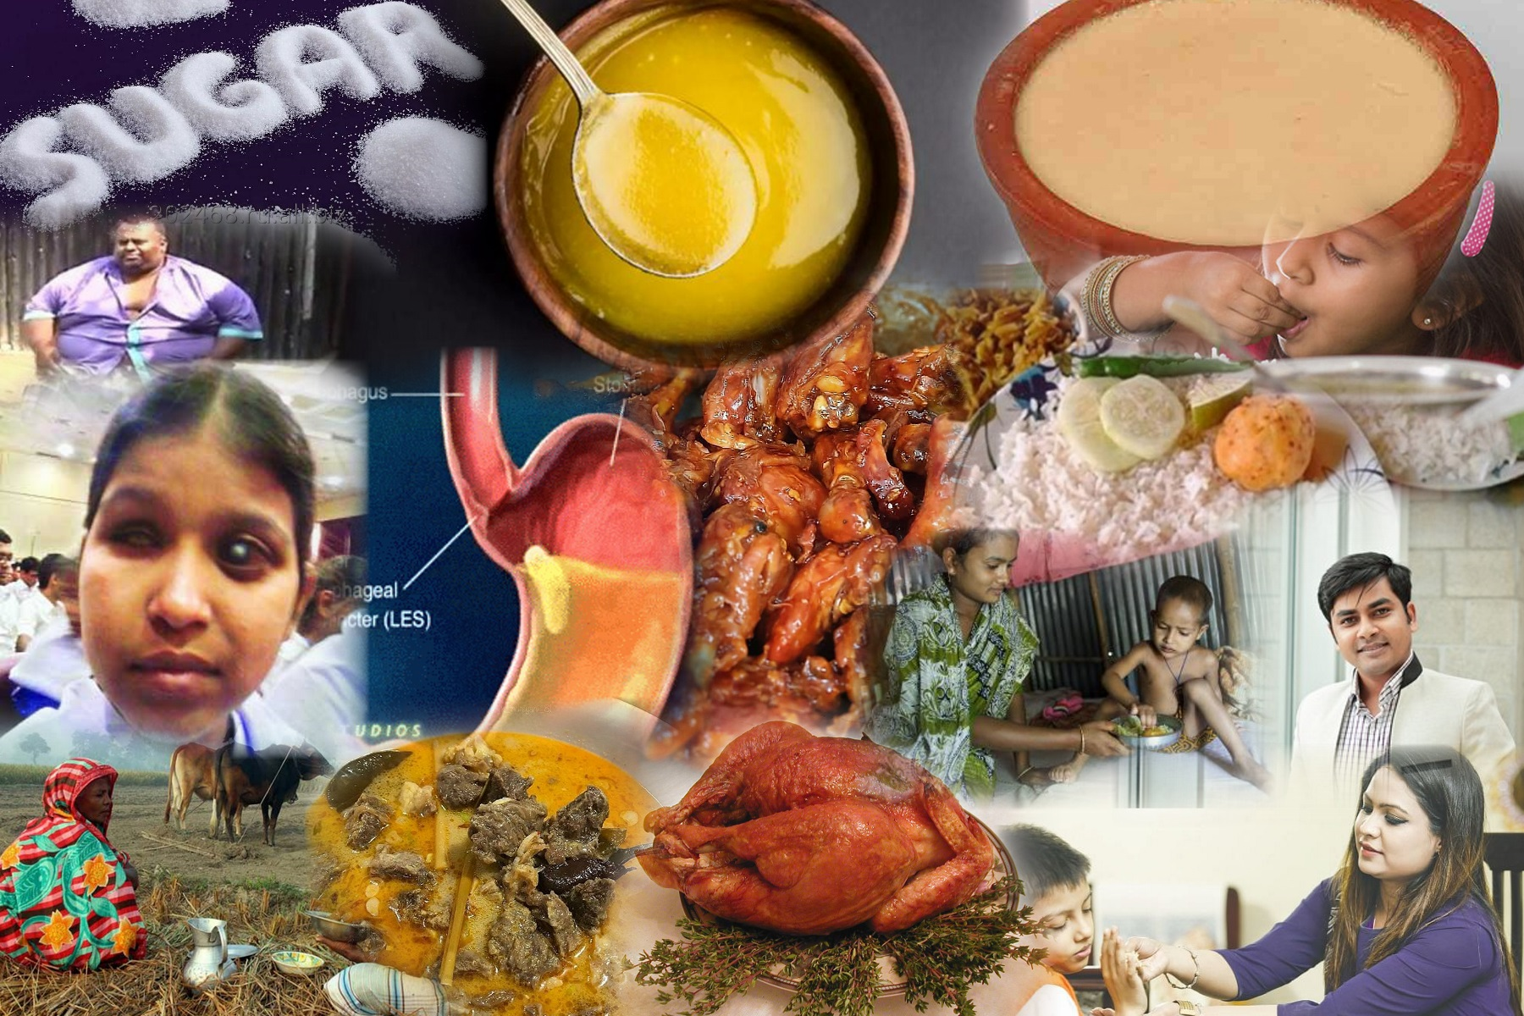
আজকের পাঠ
খাদ্য ও পুষ্টি

Slide 6
শিখনফল
এই পাঠ শেষে শিক্ষার্থীরা---
 খাদ্য ও পুষ্টি কী তা বলতে পারবে।
 খাদ্যের প্রকারভেদ বর্ণনা করতে পারবে।
 প্রত্যেক প্রকার খাদ্যের উৎস ও কাজ ব্যাখ্যা করতে পারবে।

Slide 7
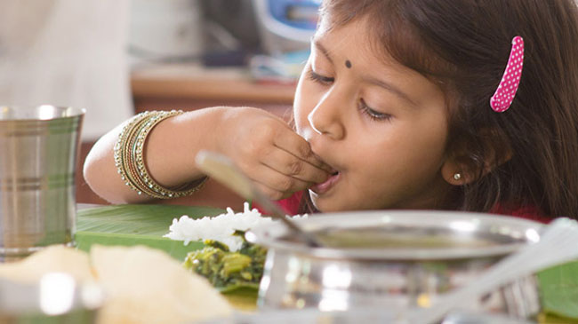
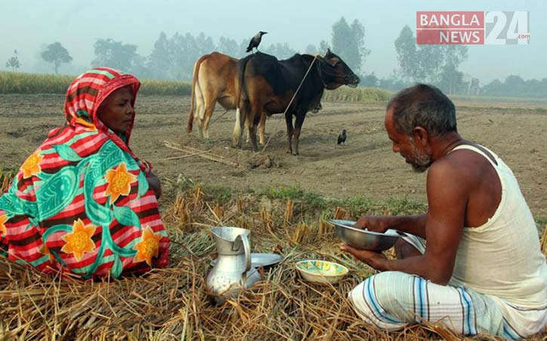
খাবার গ্রহণ করি দেহের গঠন, বৃদ্ধি, ক্ষয়পূরণ, রক্ষণাবেক্ষণ, কাজের ক্ষমতা অর্জন, শারীরিক সুস্থতার জন্য।
আমরা খাবার গ্রহণ করি কেন?
দেহের কাজকর্ম সুষ্ঠুরূপে পরিচালিত করে, দেহকে সুস্থ ও কাজের উপযোগী রাখার জন্য যে সকল খাদ্য উপাদান প্রয়োজন, সেসব উপাদান বিশিষ্ট বস্তুই খাদ্য।

Slide 8
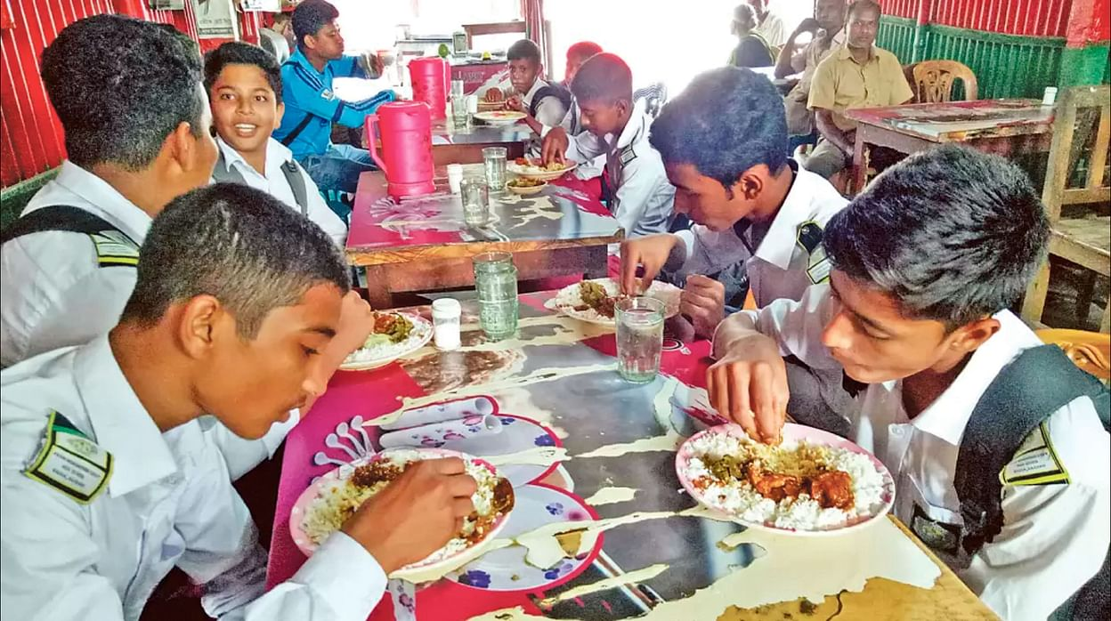
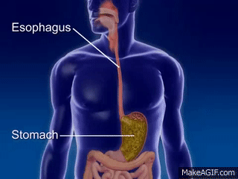
আমরা প্রতিদিন যে খাবার খেয়ে থাকি তা সরাসরি আমাদের দেহ গ্রহণ করতে পারে?
খাবার গুলো পরিপাক/হজম হয়ে সরল উপাদানে পরিণত হয়। যা জীবকোষ এই সরল উপাদানগুলো শোষণ করে নেয় । সম্পূর্ণ প্রক্রিয়াটিকে পুষ্টি বলে।
না
পাশের ছবিটিতে কি দেখা যাচ্ছে?

Slide 9
একক কাজ
১.আমরা ক্ষুধা পেলে কি করি?
২.খাদ্য কী ?
৩.পুষ্টি কী ?
৪. আমাদের ক্ষুধা নিবারণ ও কাজ করার শক্তি যোগায় কিভাবে ?

Slide 10
খাদ্যের প্রকারভেদ
খাদ্য
প্রোটিন বা আমিষ
শর্করা
স্নেহ বা চর্বি
এছাড়াও আরো তিন প্রকারের খাদ্য উপাদান রয়েছে। সগুলো হল- খণিজ লবণ, ভিটামিন, পানি

Slide 11
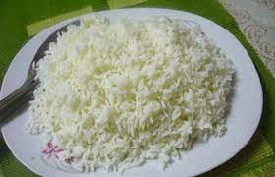
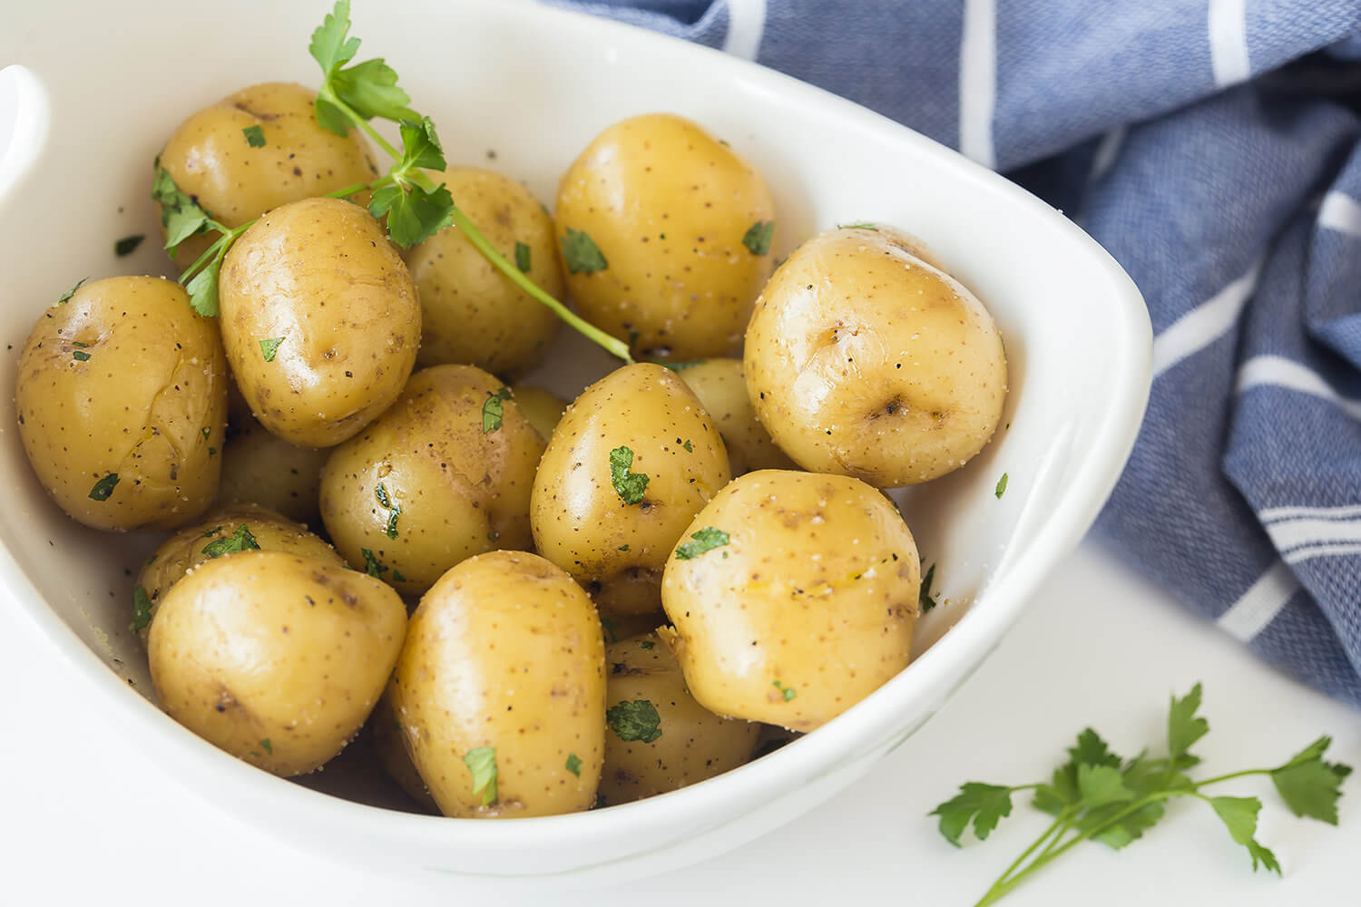
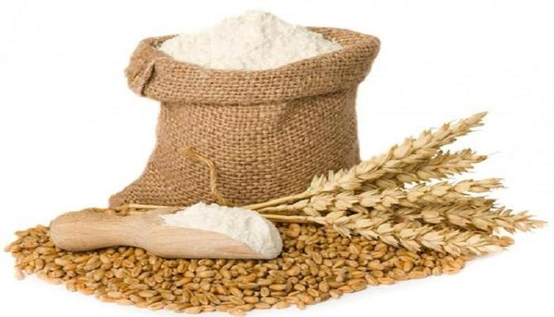
শর্করা
ছবি গুলোর দিকে লক্ষ কর।
এগুলো কোথা হতে পায়?
উদ্ভিদ
শর্করা (Carbohydrate) হল এক ধরনের জৈব রাসায়নিক পদার্থ যার প্রতিটি অণুতে কার্বনের (C) সাথে হাইড্রোজেন (H) এবং অক্সিজেন (O) থাকে, যেখানে হাইড্রোজেন পরমাণুর সাথে অক্সিজেন পরমাণুর অনুপাত হয় ২:১ (জলের অণুর মতই)।
যেসব খাবারে শর্করার পরিমাণ বেশি থাকে তাকে শর্করা জাতীয় খাবার বলে। কেবল উদ্ভিজ্জ উৎস হতে শর্করা পাওয়া যায়।

Slide 12
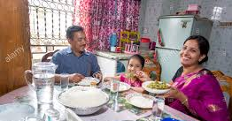
শর্করার কাজ
১. সহজে হজম হয়, কাজ করার শক্তি যোগায়।
২. দেহে তাপ শক্তি উৎপন্ন করে।
৩. কোষ্ঠ কাঠিন্য দূর করে।

Slide 13
* শর্করা জাতীয় খাদ্যের ২টি কাজ লিখ।
* ৪টি শর্করা জাতীয় খাদ্যের নাম লিখ।

Slide 14
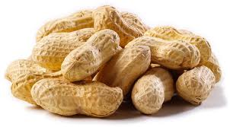
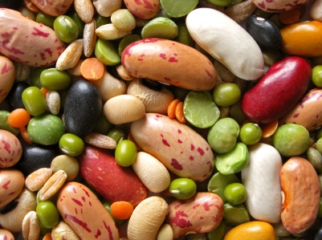
ছবি গুলোর দিকে লক্ষ কর।
প্রোটিন বা আমিষ
এগুলো কী জাতীয় খাবার?
প্রোটিন (আমিষ) জৈব বৃহৎ-অণুর প্রকারবিশেষ। প্রোটিন মূলত উচ্চ ভর বিশিষ্ট নাইট্রোজেন যুক্ত জটিল যৌগ যা অ্যামিনো অ্যাসিডের পলিমার।

Slide 15
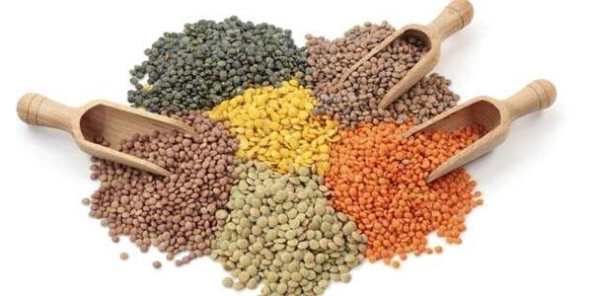
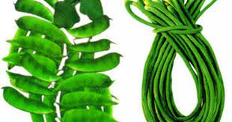
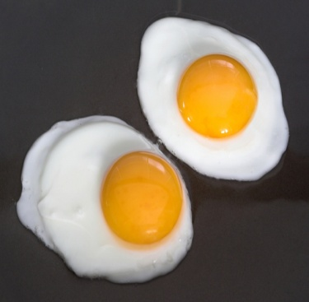
উদ্ভিজ
প্রোটিন বা আমিষ
প্রাণিজ
প্রোটিন বা আমিষ এর কাজ
* দেহে শক্তি উৎপন্ন করা।
* দেহের বৃদ্ধির জন্য কোষ গঠন।
* দেহে রোগ প্রতিরোধকারী এন্টিবডি তৈরি করা ।

Slide 16
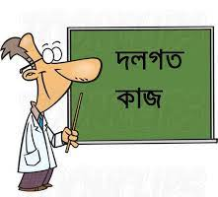
প্রতি দলে ৫ জন করে বিভক্ত হয়ে যাও ।
 প্রোটিন বা আমিষ জাতীয় খাদ্যের প্রয়োজনীয়তা ব্যাখ্যা কর।

Slide 17
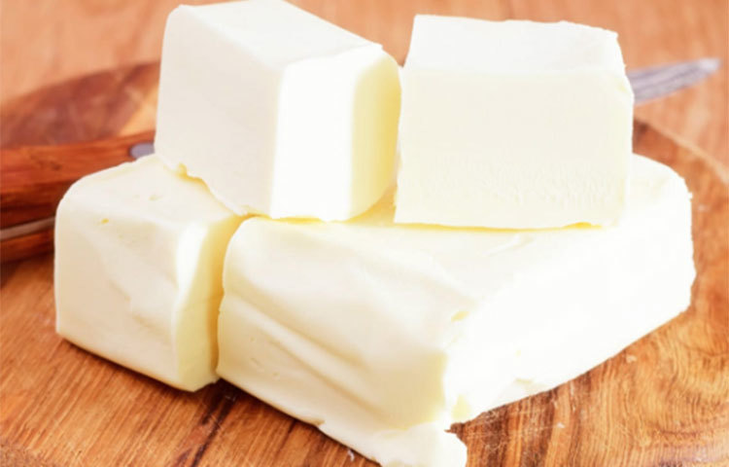
ছবি গুলোর দিকে লক্ষ কর।
স্নেহ বা চর্বি
এগুলো কী জাতীয় খাবার?
যেসব খাদ্যে তেল বা চর্বি জাতীয় উপাদান বেশি থাকে, এদেরকে স্নেহ জাতীয় খাদ্য বলে।

Slide 18
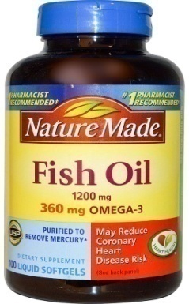
উদ্ভিজ
স্নেহ বা চর্বি
প্রাণিজ
স্নেহ বা চর্বি এর কাজ
 দেহের তাপ ও কর্মশক্তি বৃদ্ধি করে।
 দেহের প্রোটিনকে ক্ষয় থেকে রক্ষা করে।
 দেহে ভিটামিন A, D,E,K এর যোগান দেয় ।

Slide 19
চলো নিচের প্রশ্ন গুলো উত্তর দেওয়ার চেষ্টা করি-----
১. খাদ্য আমাদের কী দেয়?
২. খাদ্য কয় প্রকার ও কি কি?
৩. ৪টি প্রোটিন জাতীয় খাদ্যের নাম বল।
৪. প্রোটিনের একটি কাজ বল।
৫. ২টি উদ্ভিজ স্নেহের নাম বল।
৬. চর্বির একটি কাজ বল।

Slide 20
বাড়ীর কাজ
 মানবদেহের জন্য শর্করা, আমিষ, স্নেহ এর গুরুত্ব ব্যাখ্যা কর।

Slide 21
পরিশেষে সবার সুন্দর
সুস্বাস্থ্য কামনা করছি।
ধন্যবাদ

